Slide 1


Disciplina: Arquitetura de Informação para a Web e Dispositivos Móveis
Neste trabalho pretendo apresentar um serviço simples e eficaz que permite aos utilizadores verificar a lotação de estabelecimentos como restaurantes, bares e discotecas.
Nuno Cardoso 36785​
IPMAIA, 09/01/2023
​

Slide 2
Índice
Sites utilizados
Sobre o serviço
Sitemap
Design da página inicial
Login
Registar
Versão com login
Reservar
Filtro
Menu hamburger
Definições
Permissões da app/site
Conclusão

Slide 3
Sites utilizados:
Sitemap - Diagram Software and Flowchart Maker
Desenhos do site e app - MockFlow - Online Wireframing and Product Design Tool

Slide 4
Sobre o serviço:
Este site/app em como objetivo ser um lugar de pesquisa/verificação de lotação de restaurantes e discotecas, com a possibilidade de fazer reservas.
Com a finalidade de evitar indecisões e inconvenientes para os utilizadores na hora de escolherem onde querem jantar ou sair à noite;
Para tal foi criado um site para utilizar um desktop e uma app para dispositivos móveis.

Slide 5
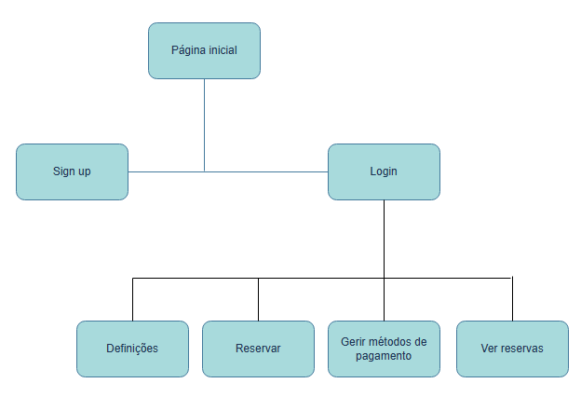
Sitemap
O seguinte diagrama mostra o sitemap do serviço;
O serviço mantém a sua funcionalidade principal de verificar a lotação livre para qualquer visitante na pagina inicial;
Caso um utilizador pretenda fazer uma reserva, terá de estar registado e com login efetuado;
Com login efetuado, caso seja um utilizador normal é possível ver as reservas, gerir os métodos de pagamento e aceder às definições, caso seja, um estabelecimento poderá apenas atualizar a lotação e respetivos dados.

Slide 6
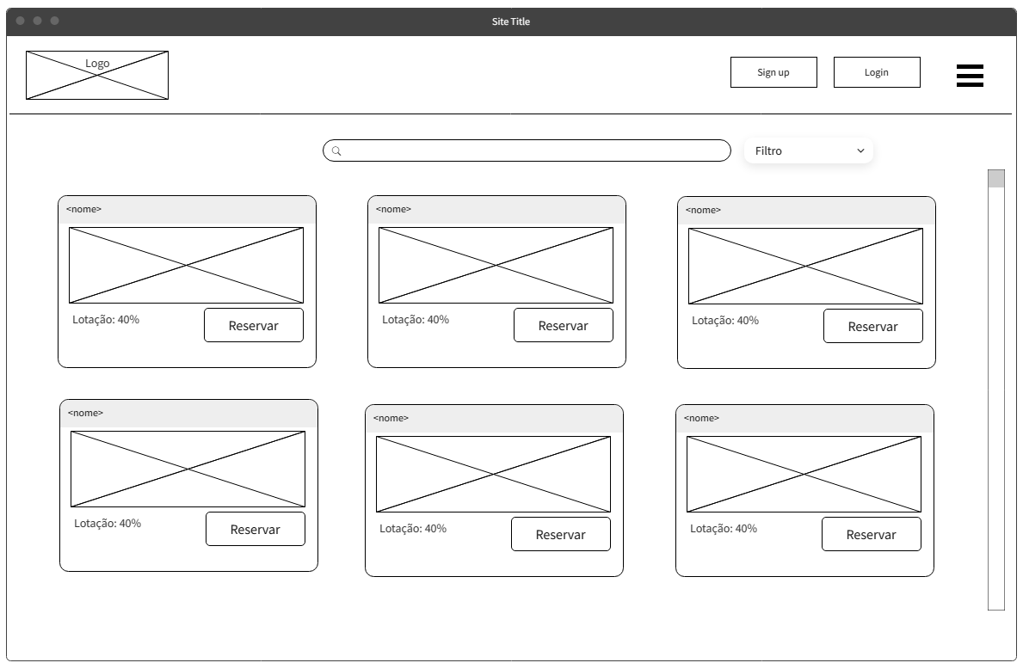
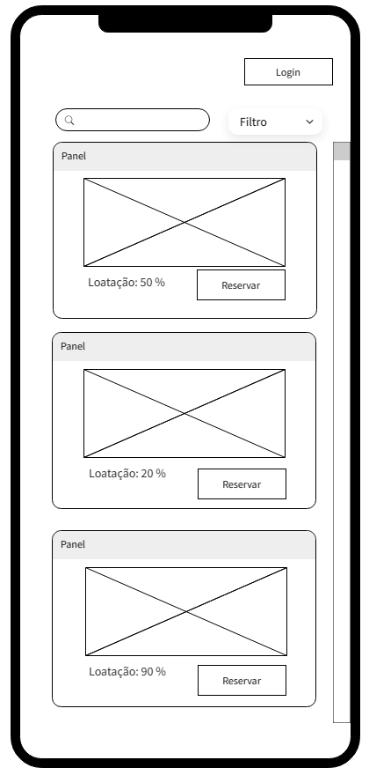
Design da página inicial

Slide 7
Sobre a página inicial
De modo a simplificar o uso do serviço os estabelecimentos são apresentados na página inicial;
Devido ao tamanho reduzido dos dispositivos moveis são apenas apresentados 3 estabelecimentos (ao contrario de 6 na versão web), sendo necessário fazer "scroll" para baixo para visualizar mais.

Slide 8
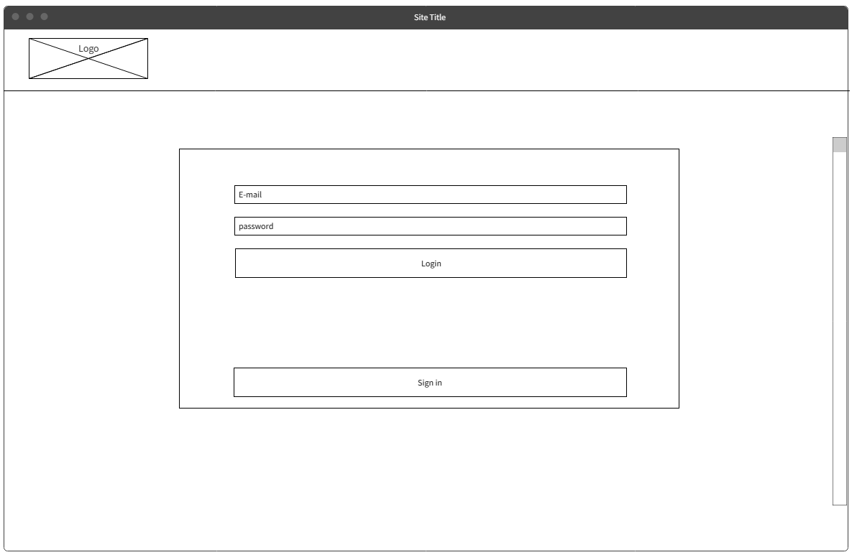
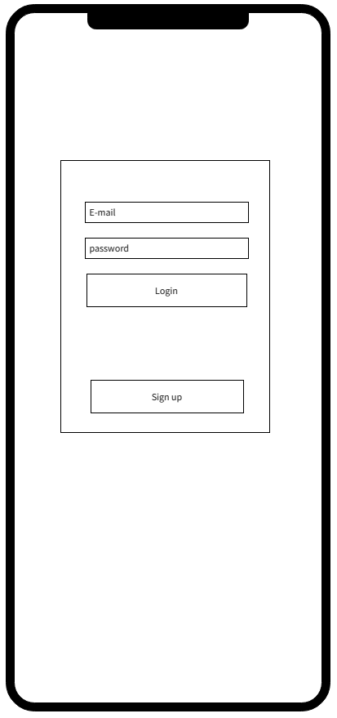
Login

Slide 9
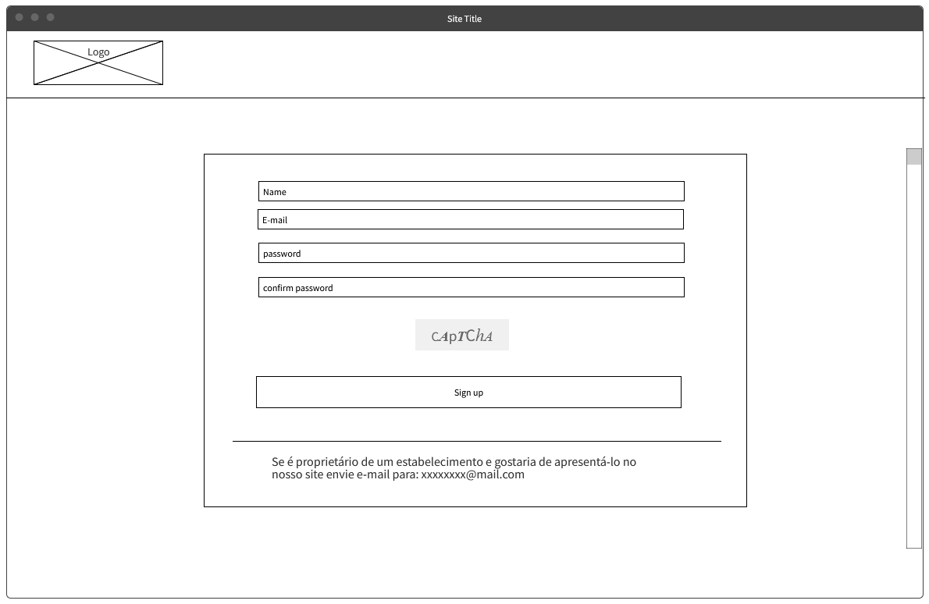
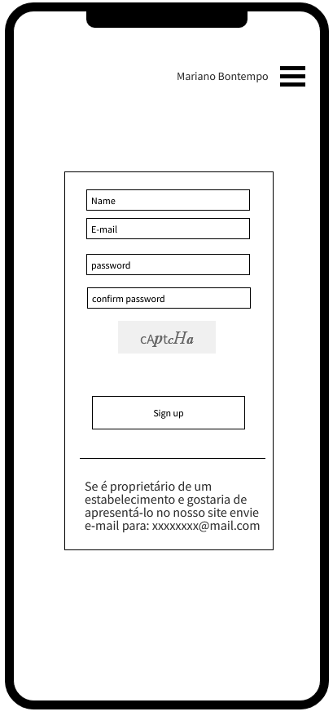
Registar

Slide 10
Sobre o registo
O site/app mantém a sua funcionalidade principal livre para qualquer visitante, porém para realizar uma reserva é necessário fazer um registo;
A password inserida deve ter pelo menos 12 caracteres com pelo menos uma letra maiúscula, uma minúscula, um numero e um caracter especial;
Os utilizadores após definirem as suas credenciais precisam de efetuar uma verificação captcha;
Será enviado um email de verificação para o endereço inserido, após verificado, é possível usar as funcionalidades da conta;
Caso um proprietário de um estabelecimento queira apresentar o mesmo no site/app, terá de enviar um email para posteriormente efetuar negociações e verificações (para evitar falsos estabelecimentos). E caso de o estabelecimento for aceite o site atribuirá as credenciais via e-mail;
O serviço possui uma base de dados própria para guardar os registos dos utilizadores. Não é possível iniciar sessão através de outras plataformas como Google ou facebook, por serem serviços invasivos em termos de privacidade.

Slide 11
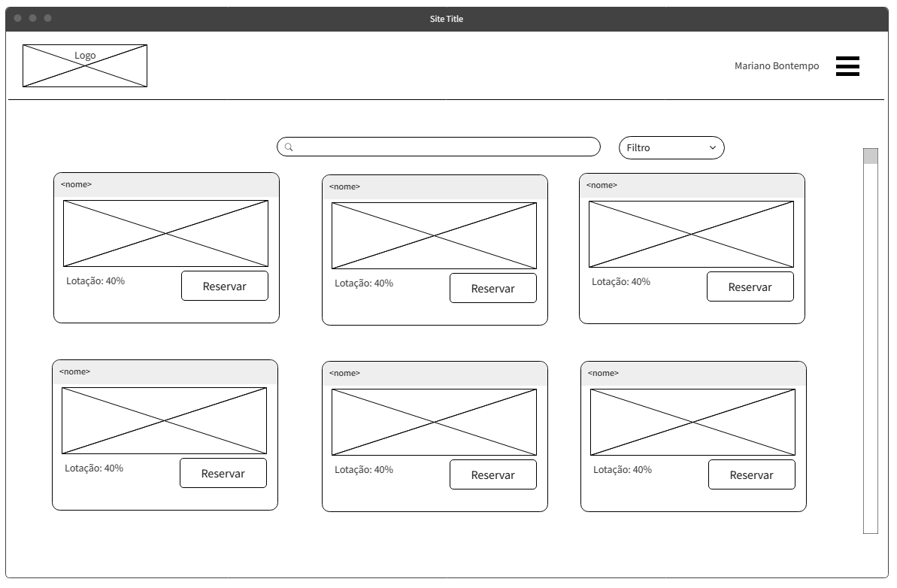
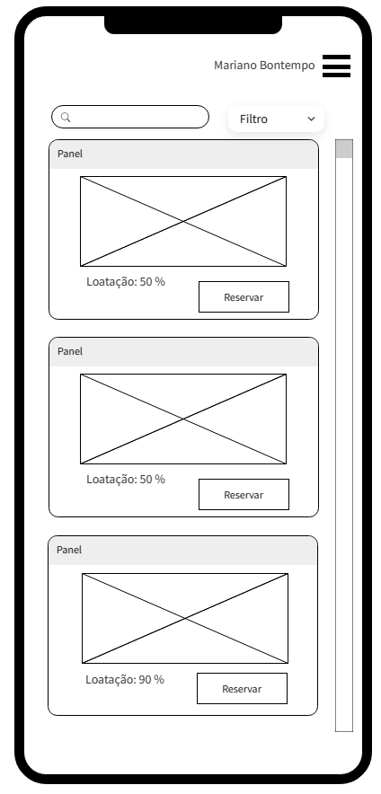
Versão com login

Slide 12
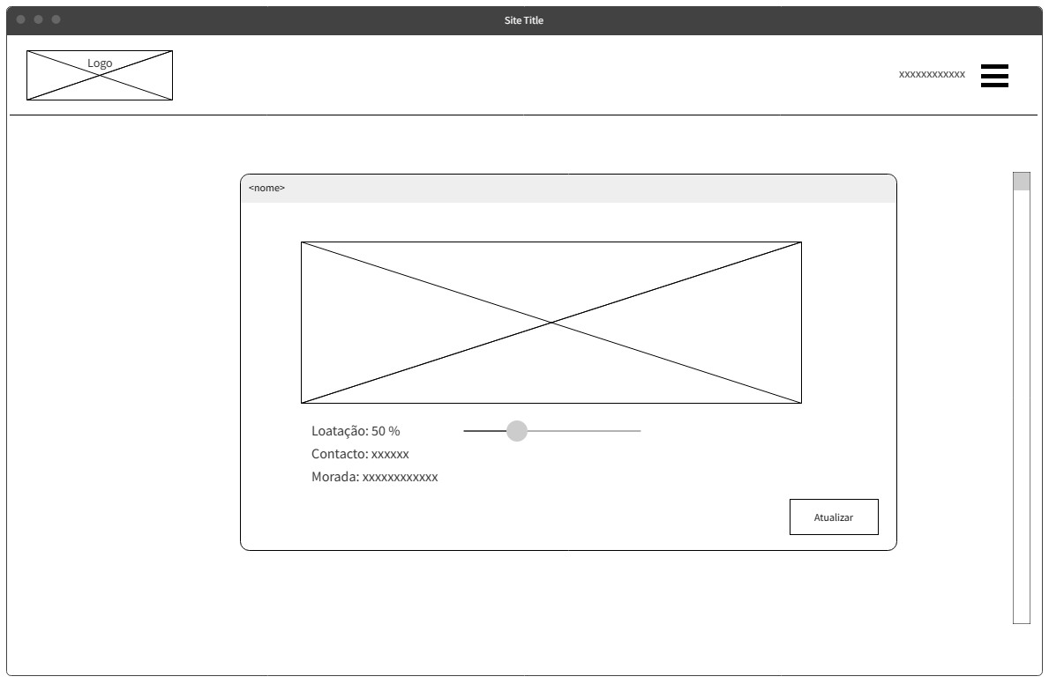
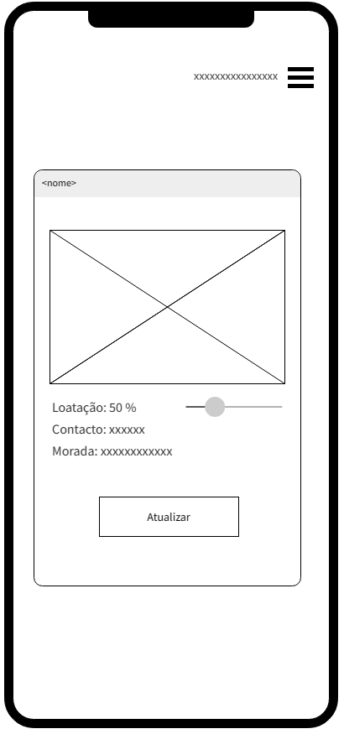
Versão com login de um estabelecimento

Slide 13
Sobre os estabelecimentos
A versão com login de um estabelecimento permite apenas a alteração de morada, contacto e lotação;
Um estabelecimento, compromete-se a atualizar a sua lotação de pelo menos 30 em 30 minutos enquanto estiver aberto;
É possível atualizar a lotação com um "range slider", de modo a facilitar a utilização principalmente num dispositivo móvel.

Slide 14
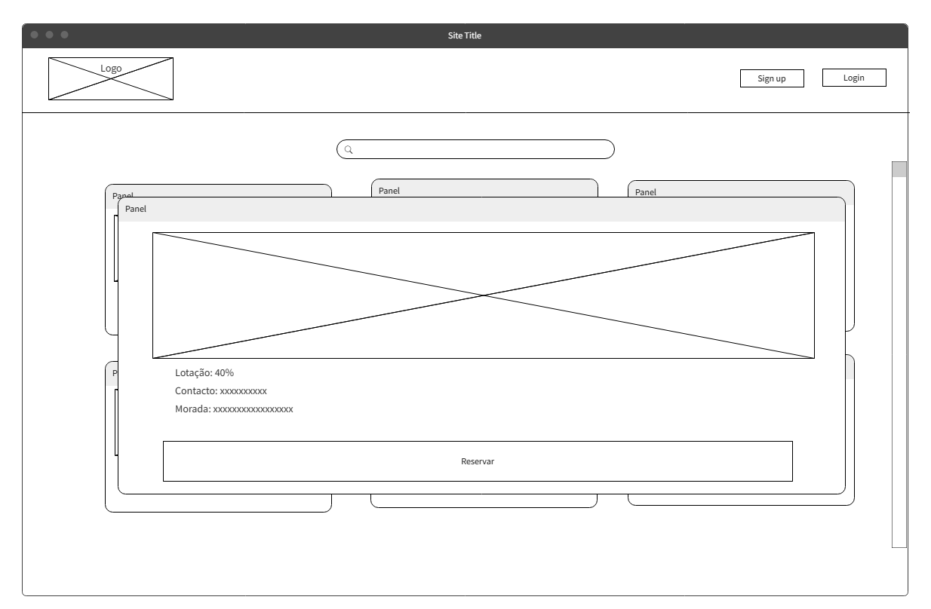
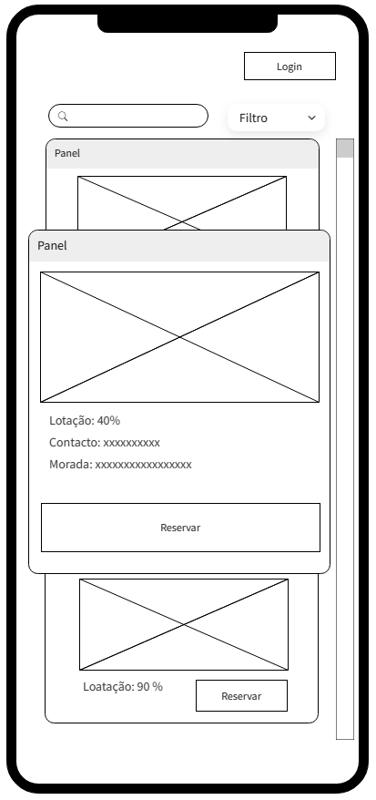
Reservar

Slide 15
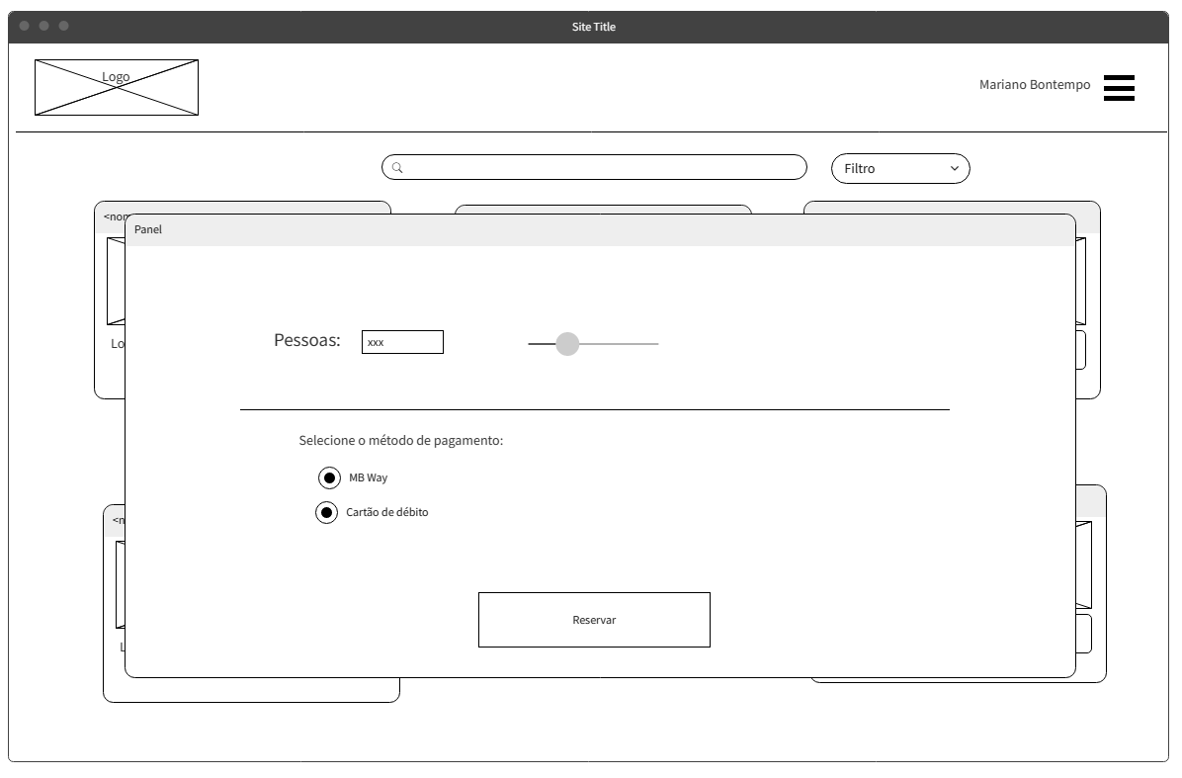
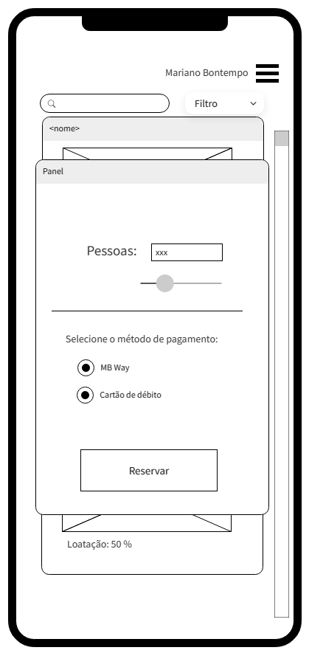
Reservar

Slide 16
Sobre a reserva
O utilizador pode inserir o numero de pessoas para a reserva com um "range slider" ou escrevendo;
Para efetuar reservas é necessário ter um método de pagamento válido adicionado (MB WAY ou cartão de débito), de modo a que seja cobrado no momento da reserva 1€ (que será devolvido momentos após a reserva (apenas para mesas de restaurantes)), de modo a confirmar que é um adulto a fazer a reserva e evitar reservas de "spam";
Em casos mais específicos é possível por exemplo reservar uma mesa vip numa discoteca.

Slide 17
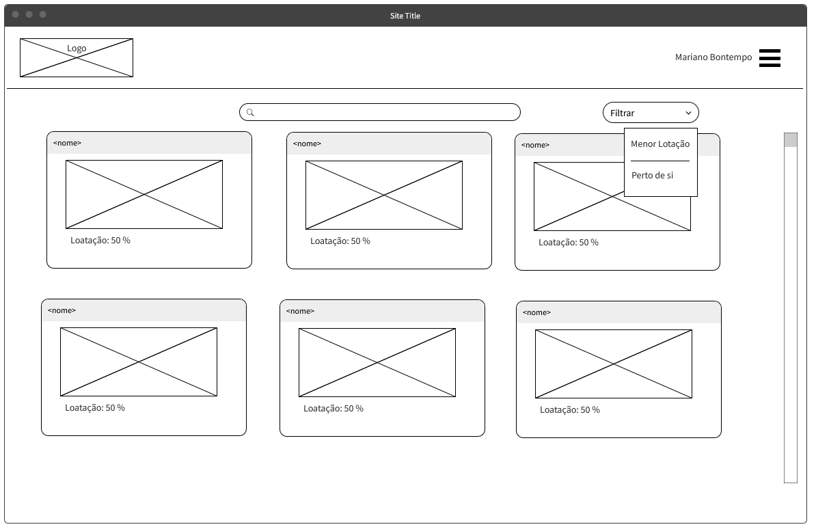
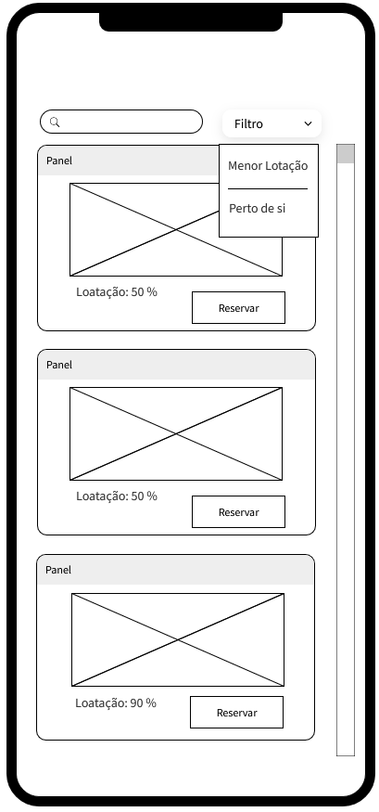
Filtro

Slide 18
Sobre o filtro
Ao clicar em "Filtrar", através de um menu dropdown é possível escolher entre os estabelecimentos com menor lotação ou por menor distância em relação à localização do utilizador.

Slide 19
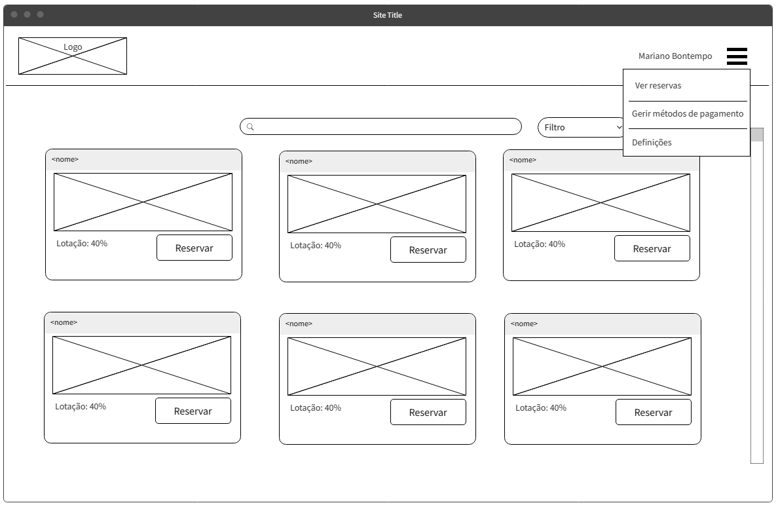
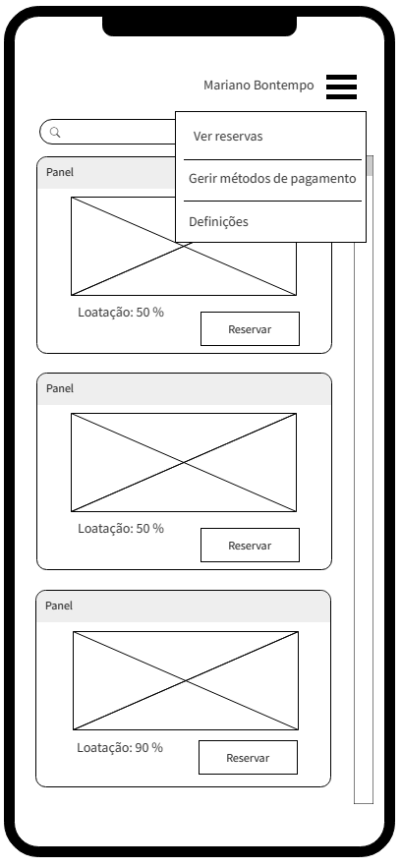
Menu hamburger

Slide 20
Sobre o menu hamburger
O menu hamburger situado canto superior direito permite aceder ao menu das reservas efetuadas, ao menu de gestão de métodos de pagamento e às definições.

Slide 21
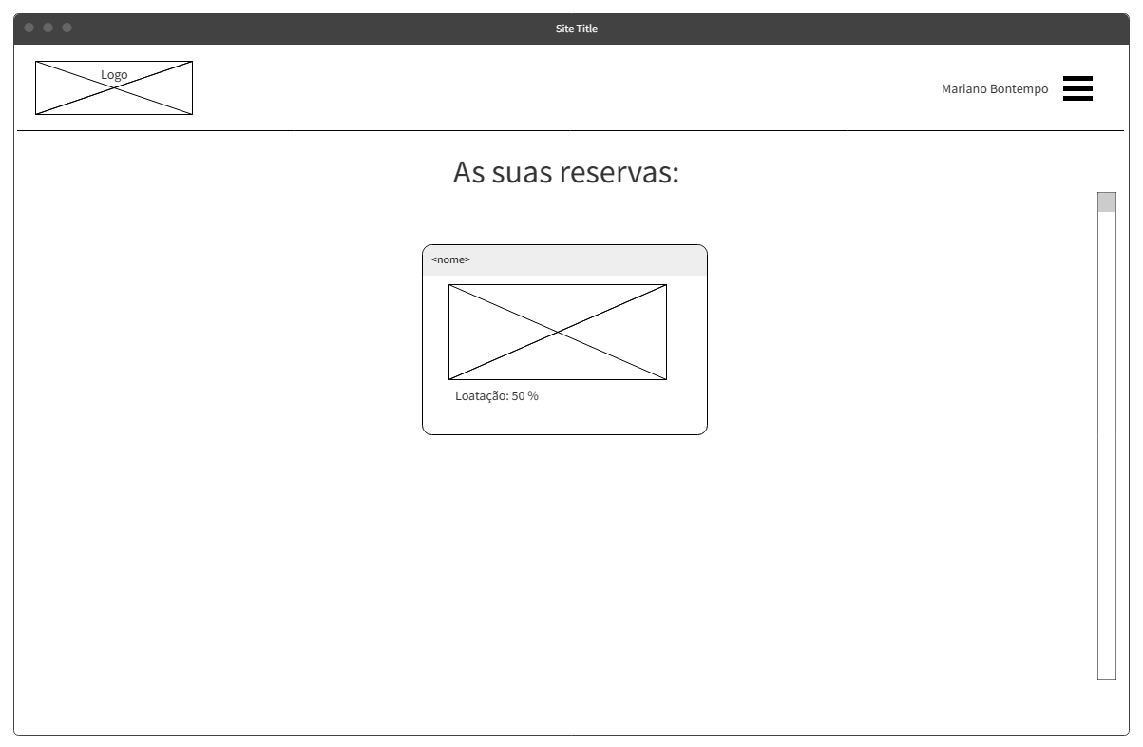
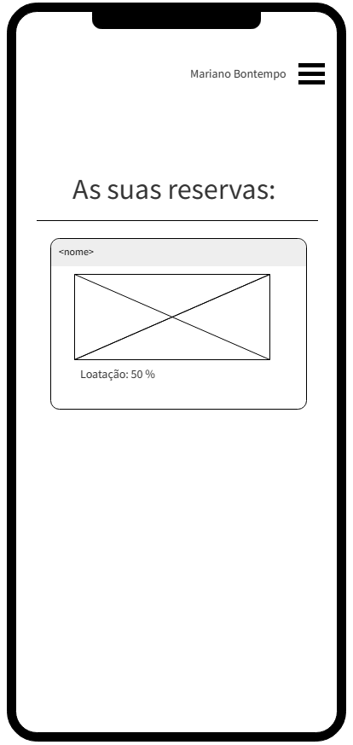
Ver reservas

Slide 22
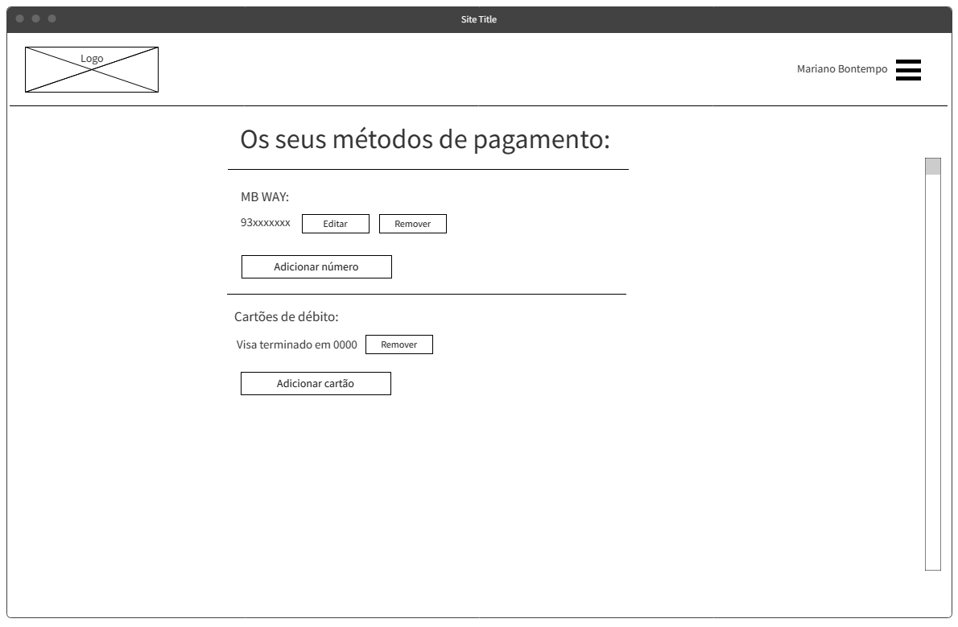
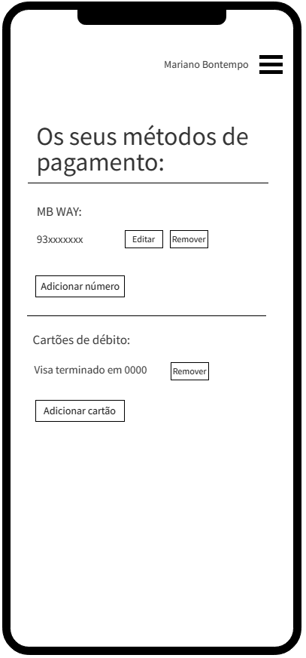
Ver métodos de pagamento

Slide 23
Sobre os métodos de pagamento
Os métodos de pagamento aceites pelo serviço são o MB WAY e cartão de débito por serem dos mais comuns e fáceis de utilizar em Portugal.

Slide 24
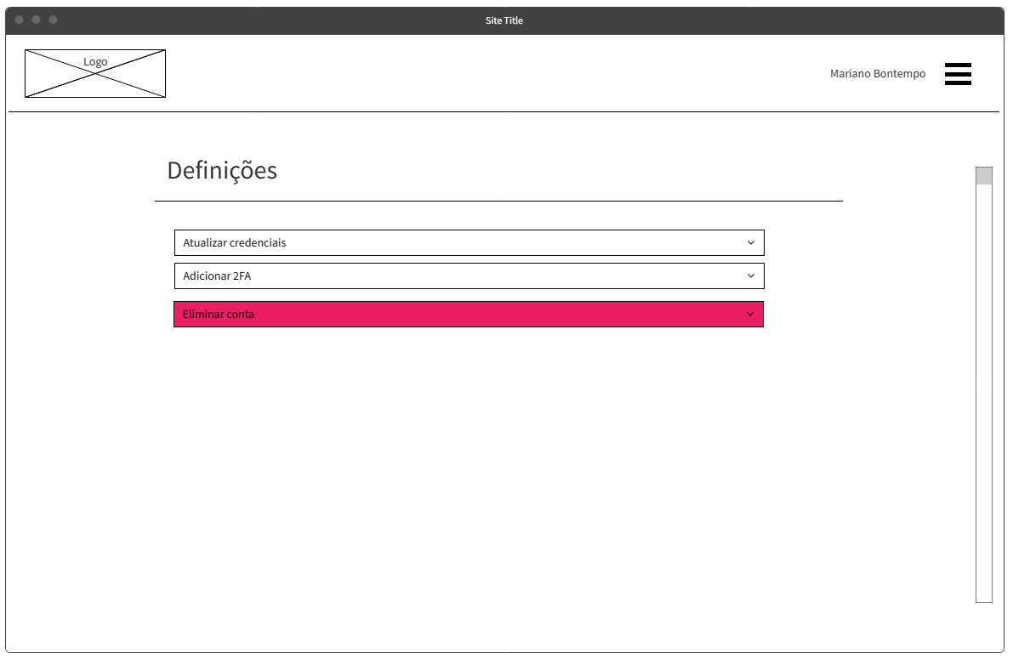
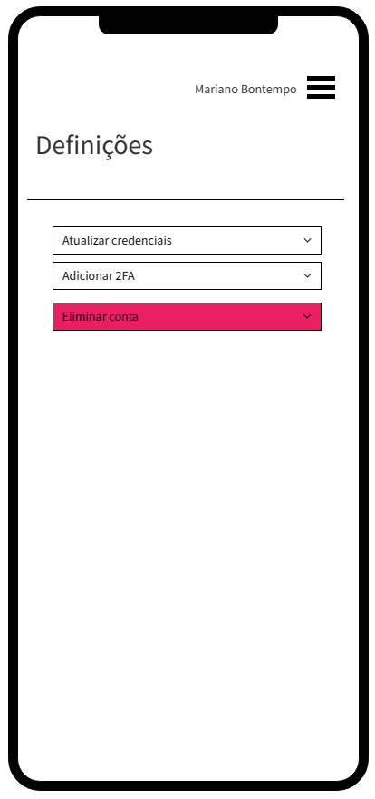
Definições

Slide 25
Sobre as definições
O site possui a secção de definições que permite mudar as credenciais de acesso à conta, adicionar 2FA (autenticação de dois fatores) e eliminar a conta;
As opções estão separadas através de menus dropdown.

Slide 26
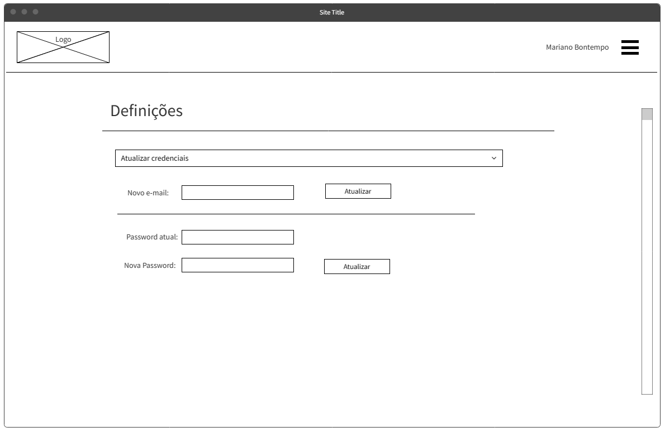
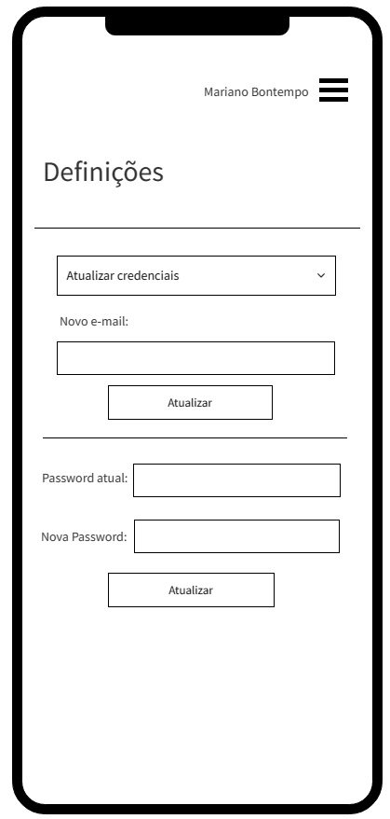
Atualizar credenciais

Slide 27
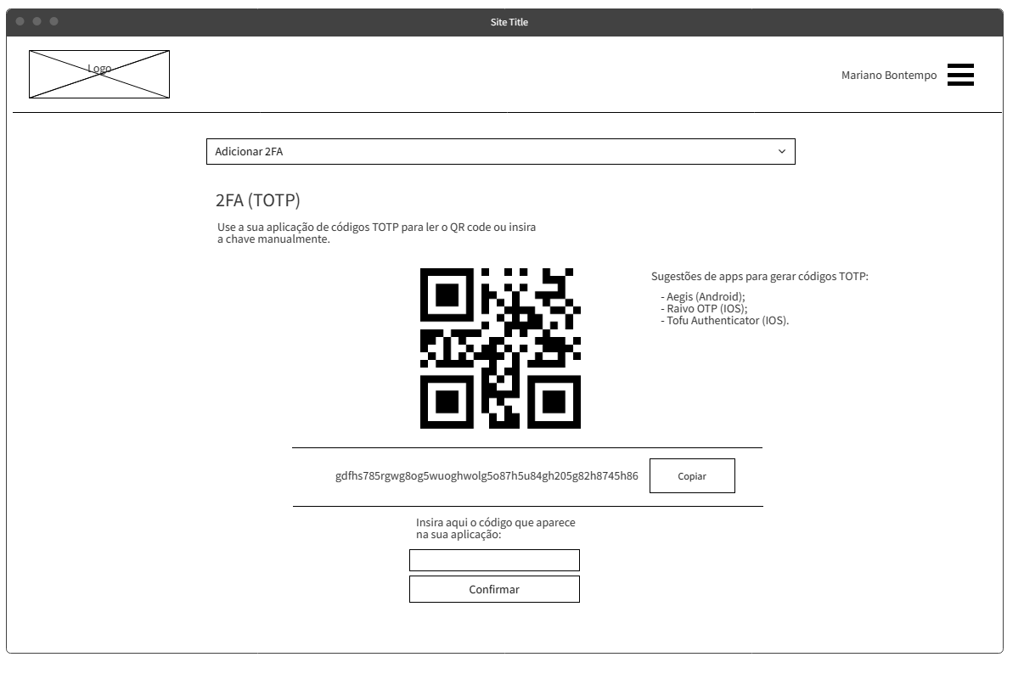
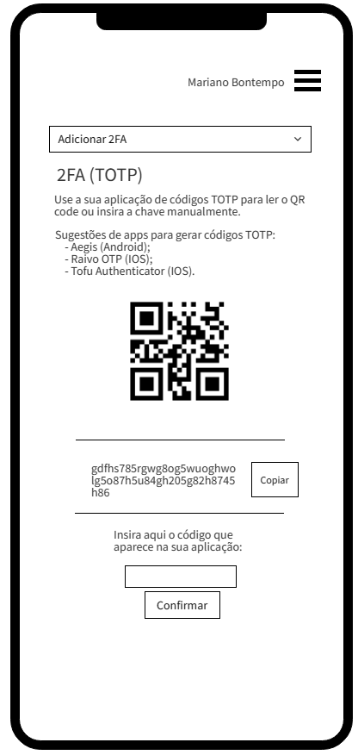
2FA

Slide 28
Sobre o 2FA
De modo a aumentar a segurança das contas dos utilizadores, os mesmos podem ativar o 2FA (autenticação de dois fatores).
Escolhi como método de códigos TOTP por ser um "open standard" amplamente utilizado, mais seguro que autenticação por SMS e de fácil utilização para os utilizadores.
Tudo o que o utilizador precisa de fazer é instalar uma app de códigos TOTP à sua escolha (no menu são apresentadas sugestões de apps ao utilizador) e fazer scan do código QR, e um código de 6 dígitos será gerado a cada 30 segundos, que o utilizador só precisa inserir após a inserir a sua password.
Exemplos de apps para gerar códigos TOTP:
Aegis (Android);
Raivo OTP (IOS);
Tofu Authenticator (IOS).

Slide 29
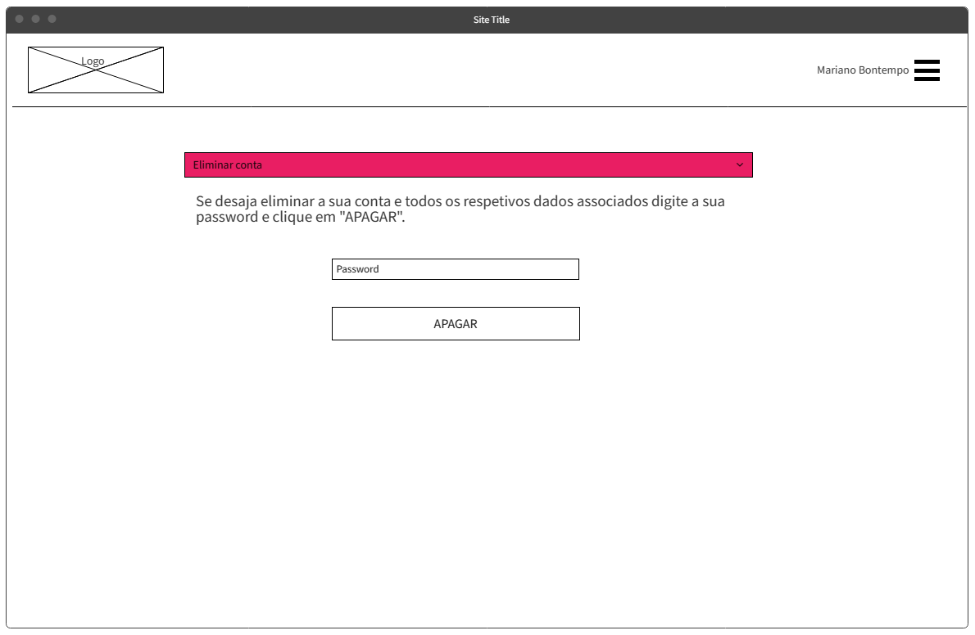
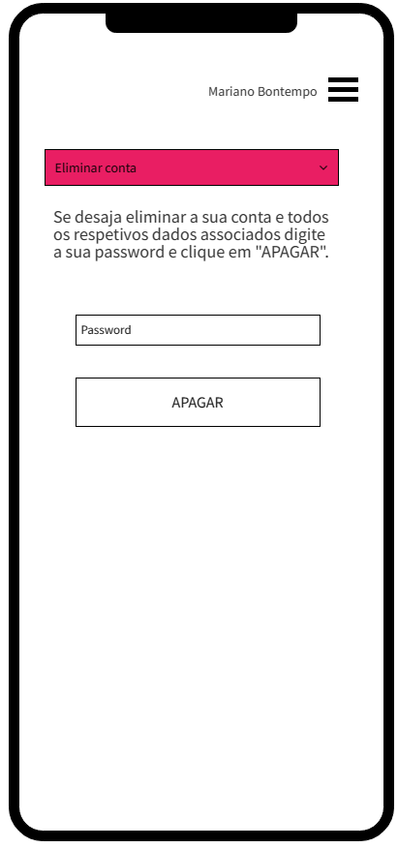
Eliminar conta

Slide 30
Sobre eliminar a conta
Por fim, criei uma opção de fácil acesso para o utilizador eliminar a sua conta e respetivos dados associados;
Pois como este site/app europeu faz todo o sentido estar dentro das normas do GDPR(General Data Protection Regulation).

Slide 31
Permissões da app/site
Para uma melhor utilização do serviço ao aceder ao site/app pela primeira vez o utilizador é questionado a permitir o acesso à sua localização, isto é necessário para a app/site ter um melhor funcionamento.

Slide 32
Conclusão
Com este trabalho consegui mostrar conhecimento adquirido ao longo das aulas num serviço que considero ser útil e de fácil utilização;
Com isto dou por concluído o meu trabalho.

